Slide 1

আস সালামু’আলাইকুম
স্বাগতম সবাইকে

Slide 2

পরিচয়ঃ
কামরুজ্জামান খান
সহকারী শিক্ষক (কম্পিউটার)
সিকিউরিটি প্রিন্টিংকরপোরেশন হাই স্কুল,গাজীপুর-১৭০৩
বিষয়ঃ ক্যারিয়ার শিক্ষা
অধ্যায়ঃ ২য়
সাধারন পাঠঃ ক্যারিয়ার গঠনে গুণ ও দক্ষতা

Slide 3
কার্টুন

Slide 4
ইতিবাচক দৃষ্টিভঙ্গি

Slide 5
শিখনফল
এই পাঠ শেষে শিক্ষার্থীরা-
দৃষ্টিভঙ্গি কি বলতে পারবে
ইতিবাচক দৃষ্টিভঙ্গি গুলো চিহ্নিতপারবে
ইতিবাচক দৃষ্টিভঙ্গি গুরুত্ত্ব ব্যাখ্যা করতে পারবে

Slide 6
ভূমিকা
মানব জীবনে সাফল্যলাভের উপায়
কখন দৃষ্টিভঙ্গি গড়ে উঠে
কোথায় দৃষ্টিভঙ্গি গড়ে উঠে
কিসের উপর দৃষ্টিভঙ্গি গড়ে উঠে
বিভিন্ন দৃষ্টিভঙ্গি কিসের উপর নির্ভর করে
দৃষ্টিভঙ্গি কি ?

Slide 7
ইতিবাচক দৃষ্টিভঙ্গির গুরুত্ত্ব
পারস্পারিক সৌহার্দ পূর্ণ সম্পর্ক
ব্যক্তিত্ত্ব বিকাশে

Slide 8


Slide 9


Slide 10


Slide 11
ইতিবাচক দৃষ্টিভঙ্গির গঠনের উপায়
শিক্ষার মাধ্যমে
ইতিহাস ও ঐতিয্য লালনে
পরিবার ও সমাজ থেকে
সামাজিক আচার অনুষ্ঠান হতে

Slide 12
ইতিবাচক দৃষ্টিভঙ্গির গঠনের উপায়(ক্রমশ:)
পারস্পারিক সম্পর্ক
ধর্মীয় অনুশাসন হতে
ঘাত-প্রতিঘাত হতে
মূল্যবোধ, সংস্কৃর্তি ও সভ্যতা হতে

Slide 13
ক্যারিয়ার গঠনে ইতিবাচক দৃষ্টিভঙ্গির ভূমিকা
পেশাগত ক্ষেত্রে
মানষিক চাপ কমানোর জন্য
উৎসাহ ,মনোযোগ ও আগ্রহ ধরে রাখতে
যে কোন সমস্যা সমাধানে

Slide 14
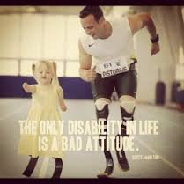

Slide 15
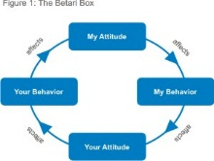

Slide 16
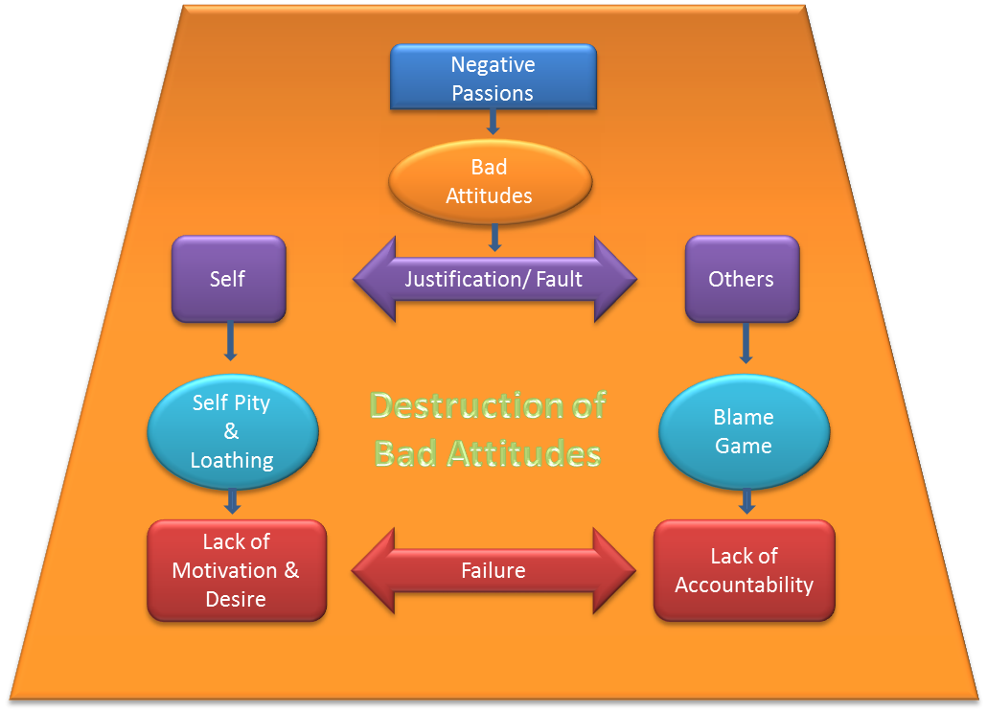

Slide 17
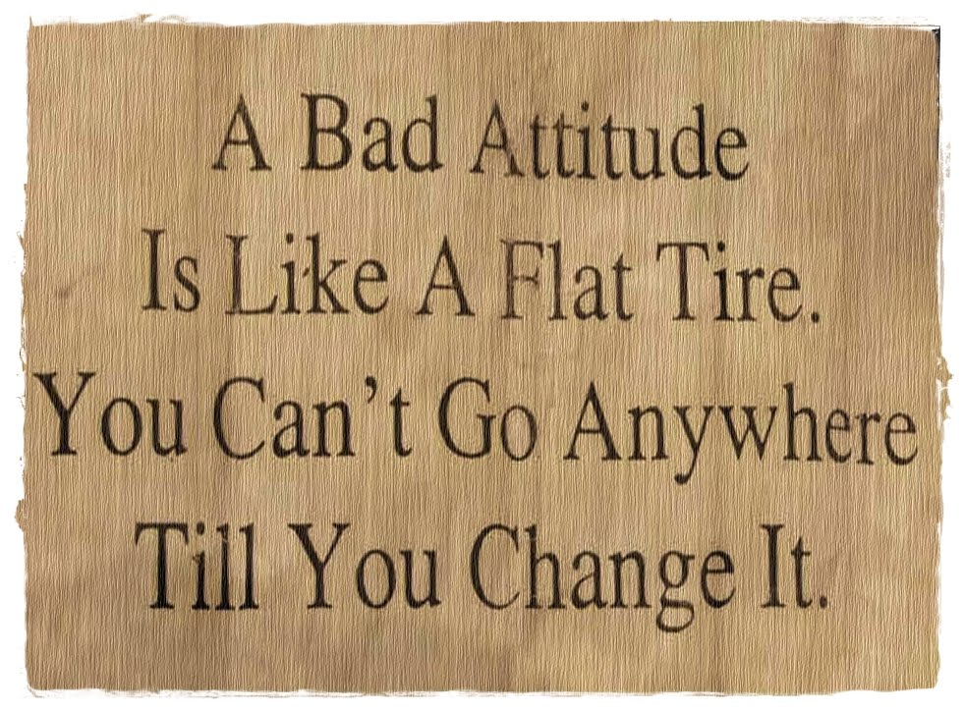

Slide 18


Slide 19


Slide 20


Slide 21
দলীয় কাজ
গ্রুপ-১। কতগুলো ইতিবাচক মনোভাবের নাম লিখ।
গ্রুপ-২। কোন মনোভাব গুলো ইতিবাচক নয় সে গুলো নাম লিখ।

Slide 22
মূল্যায়ন
দৃষ্টিভঙ্গি কি ?
ইতিবাচক দৃষ্টিভঙ্গি কি ?
ক্যারিয়ারে সফল হব কি করে?

Slide 23
বাড়ীরকাজ
কিভাবে আমরা ইতিবাচক মনোভাব গঠন
করে ক্যারিয়ারে সফল হতে পারব।

Slide 24
ধন্যবাদ সুদৃষ্টিদানের জন্য

